Slide 1
Exportaciones colombianas
Enero-julio de 2012

Slide 2
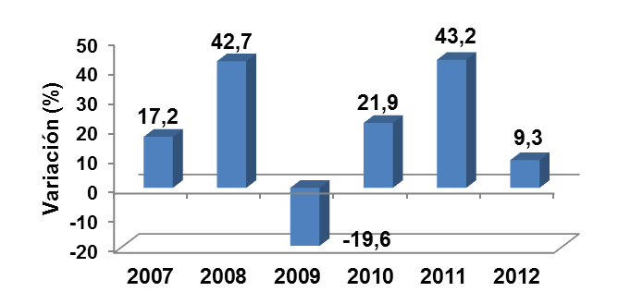
Exportaciones de Colombia
Enero- julio de 2012
Exportaciones totales
Enero-julio
US$ Millones
Variación anual %
Mensual
Enero-julio
Las exportaciones en julio de 2012 se redujeron 4% con relación a igual mes de 2011.
En el acumulado a julio de 2012, el valor exportado (US$35,070 millones) fue superior en 9,3% respecto a igual período del año anterior.
Fuente: DANE. Cálculos OEE-MCIT

Slide 3
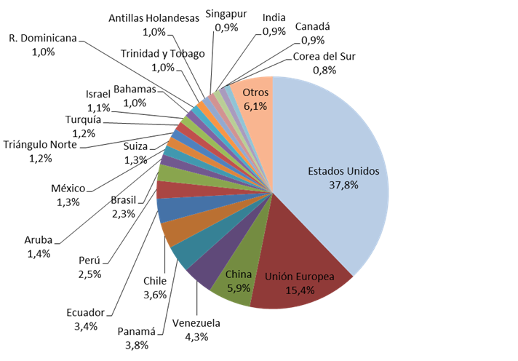
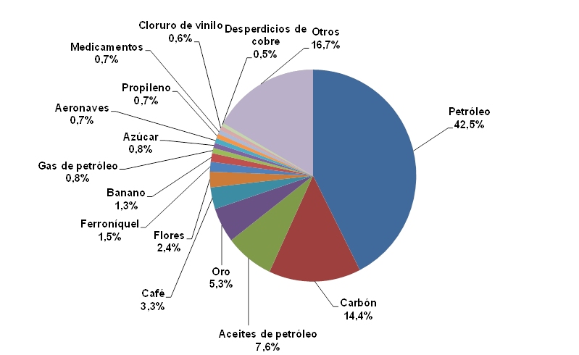
Exportaciones de Colombia
Enero-julio de 2012
Exportaciones totales (US$35.070 millones)
Destino
Participación (%)
Productos
Participación (%)
Destinos: frente al acumulado a julio de 2011 (puntos porcentuales), ganaron participación: China (+1,4), Venezuela (+1,4), Estados Unidos (+0,6) y Singapur (+0,5); redujeron su participación: Aruba (-1,9), Triangulo Norte (-0,9) y Chile (-0,7), entre otros.
Productos: respecto al acumulado a julio de 2011 (puntos porcentuales), ganaron participación: petróleo (+2,6), oro (+0,9). Redujeron su participación: café (-2,2), aceites de petróleo (-0,6), carbón (-0,5) y flores (-0,5).
Fuente: DANE. Cálculos OEE-MCIT

Slide 4
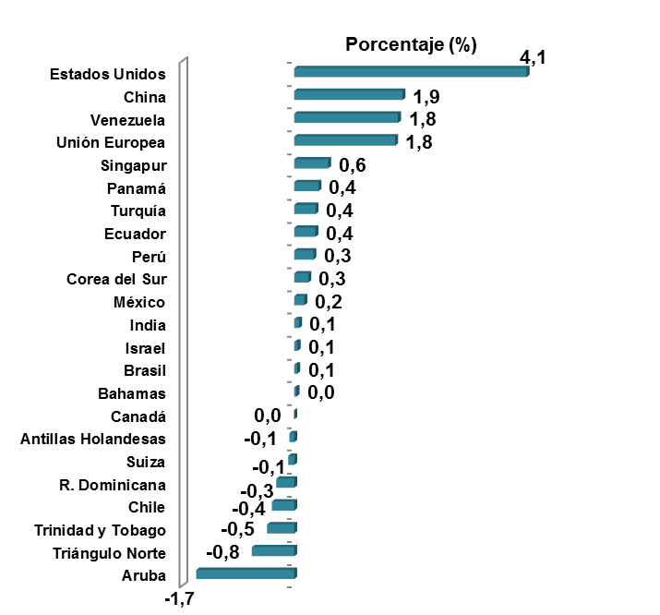
Exportaciones de Colombia
Enero-julio de 2012
Exportaciones totales
Principales destinos
US$ Millones
Contribución a la variación
 | 2012 | 2011 | Variación (%)
Total | 35.070 | 32.074 | 9,3
Estados Unidos | 13.258 | 11.931 | 11,1
Unión Europea | 5.387 | 4.810 | 12,0
China | 2.087 | 1.468 | 42,1
Venezuela | 1.500 | 907 | 65,4
Panamá | 1.330 | 1.192 | 11,6
Chile | 1.246 | 1.374 | (9,3)
Ecuador | 1.208 | 1.087 | 11,1
Perú | 871 | 762 | 14,4
Brasil | 805 | 788 | 2,2
Aruba | 492 | 1.053 | (53,2)
México | 464 | 406 | 14,1
Suiza | 458 | 492 | (7,0)
Triángulo Norte | 434 | 676 | (35,8)
Turquía | 420 | 299 | 40,7
Israel | 392 | 373 | 5,1
Bahamas | 367 | 355 | 3,5
R. Dominicana | 347 | 449 | (22,8)
Trinidad y Tobago | 343 | 498 | (31,2)
Antillas Holandesas | 335 | 362 | (7,4)
Singapur | 319 | 126 | 154,5
India | 306 | 278 | 9,9
Canadá | 301 | 301 | (0,1)
Corea del Sur | 275 | 195 | 41,4
Subtotal | 32.945 | 30.179 | 9,2
% del total | 93,9 | 94,1
Entre los destinos de mayor contribución se destacó el crecimiento de Estados Unidos (11,1%),Unión Europea (12%), China (42,1,5%), Venezuela (65,4%). Se desaceleraron las ventas al Aruba (-53,2%),Triangulo Norte (-35,8%), Trinidad y Tobago (-31,2%), entre otros.
Fuente: DANE. Cálculos OEE-MCIT

Slide 5
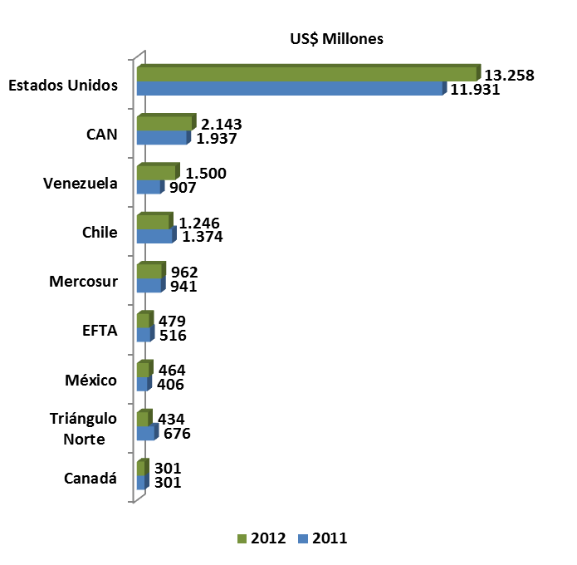
Exportaciones de Colombia
Enero-julio de 2012
Exportaciones a países con acuerdo comercial
Las exportaciones a estos países y regiones fueron US$ 20.786 millones y participaron con el 59,3% del total exportado
Se incrementaron las exportaciones a Estados Unidos (11,1%), CAN (10,6%), Venezuela (65,4%), Mercosur (2,2%) y México (14,1%).
Se disminuyeron las exportaciones a Chile (-9,3%), EFTA (-7,3%), Triángulo Norte (-35,8%) y Canadá (-0,1%).
Fuente: DANE. Cálculos OEE-MCIT

Slide 6
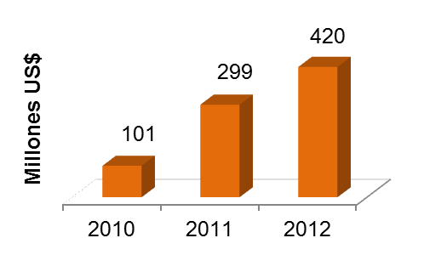
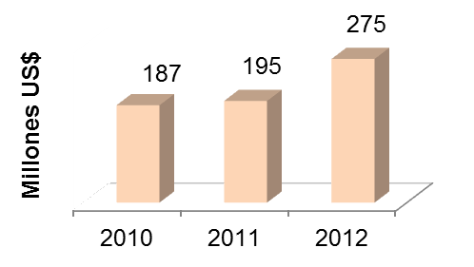
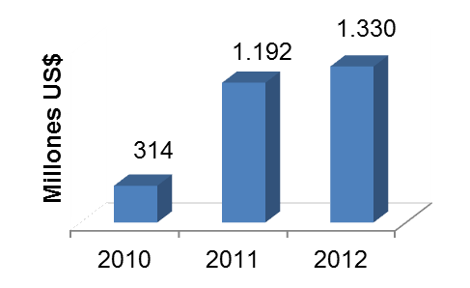
Exportaciones de Colombia
Enero-julio de 2012
Exportaciones totales
Exportaciones a Turquía
US$ Millones
Exportaciones a Corea
US$ Millones
Exportaciones a Panamá
US$ Millones
Con Turquía las ventas se incrementaron 40,7%. El principal producto exportado fue carbón (US$405 millones), con una participación del 96,3% del total. También se exportaron productos de química básica.
A Corea del Sur las exportaciones se aumentaron 41,4% Se vendieron: carbón (63,4% del total), café (13,4% del total), ferroníquel (12,2% del total) y productos de metalurgia (5,7% del total).
A Panamá se aumentaron en 11,6%; el principal producto exportado es el petróleo (79,2% del total); también se vendieron vehículos, y productos de química básica.
Fuente: DANE. Cálculos OEE-MCIT

Slide 7
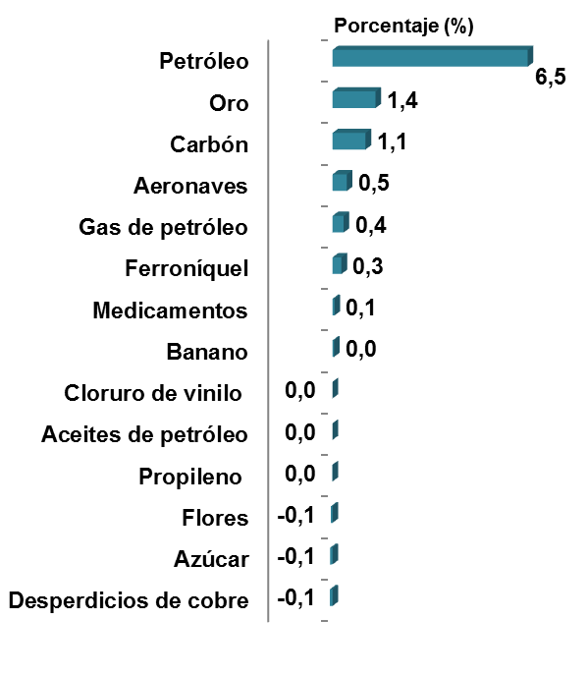
Exportaciones de Colombia
Enero-julio de 2012
Exportaciones totales
Principales productos
US$ Millones
Contribución a la variación
 | 2012 | 2011 | Variación (%)
Total | 35.070 | 32.074 | 9,3
Petróleo | 14.906 | 12.814 | 16,3
Carbón | 5.058 | 4.704 | 7,5
Aceites de petróleo | 2.676 | 2.677 | (0,0)
Oro | 1.869 | 1.408 | 32,7
Café | 1.163 | 1.660 | (29,9)
Flores | 838 | 855 | (2,1)
Ferroníquel | 529 | 433 | 22,2
Banano | 459 | 444 | 3,4
Gas de petróleo | 284 | 164 | 72,6
Azúcar | 269 | 295 | (8,9)
Aeronaves | 262 | 109 | 139,8
Propileno | 251 | 253 | (1,0)
Medicamentos | 232 | 210 | 10,3
Cloruro de vinilo | 217 | 218 | (0,2)
Desperdicios de cobre | 185 | 212 | (13,0)
Subtotal | 29.197 | 26.457 | 10,4
% del total | 83,3 | 82,5
Fuente: DANE. Cálculos OEE-MCIT

Slide 8
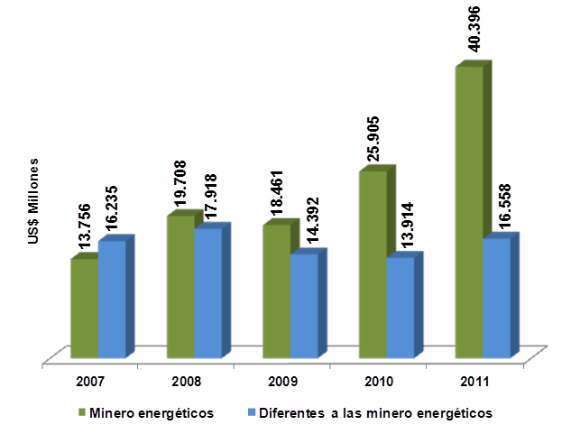
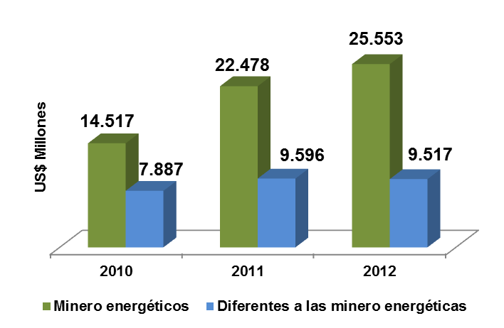
Exportaciones de Colombia
Enero-julio de 2012
Exportaciones minero energéticas* y el resto
Valor anual
US$ Millones
Enero-julio
US$ Millones
En el acumulado a julio de 2012, las exportaciones minero energéticas crecieron 13,7% mientras que el resto disminuyeron en 0,8%. Las minero energéticas representaron el 72,9% de las exportaciones totales (2,8 puntos mayor que igual período de 2011).
* Minero energética son Petróleo y sus derivados, carbón, ferroníquel, esmeraldas, oro y demás minerales. Clasificación realizada en el Ministerio de Comercio Industria y Turismo
Fuente: DANE. Cálculos OEE-MCIT

Slide 9
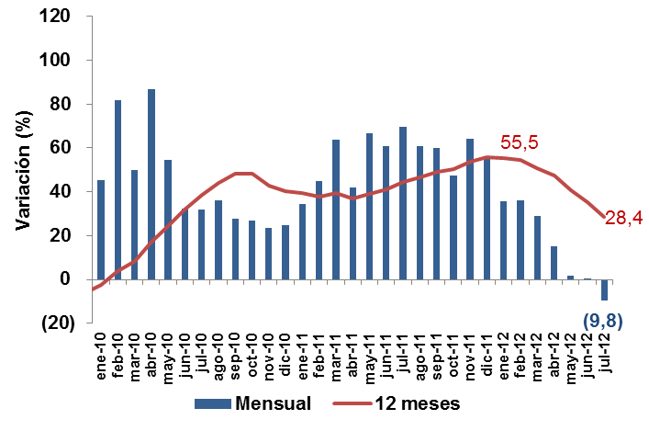
Exportaciones de Colombia
Enero-julio de 2012
Exportaciones minero energéticas
Variación
Principales productos
US$ Millones
Producto | 2010 | 2011 | Ene-jul/11 | Ene-jul12
Petróleo | 13.394 | 23.020 | 12.814 | 14.906
Carbón | 6.015 | 8.397 | 4.704 | 5.058
Aceites de petroleo | 2.872 | 4.565 | 2.677 | 2.676
Oro | 2.095 | 2.775 | 1.408 | 1.869
Ferroníquel | 967 | 827 | 433 | 529
Gas de petróleo | 185 | 334 | 164 | 284
Esmeraldas | 111 | 134 | 67 | 73
Resto | 261 | 345 | 211 | 159
Total | 25.905 | 40.396 | 22.478 | 25.553
Se evidencia un menor ritmo de crecimiento en estas exportaciones; en el mes de julio fue negativo en 9,8%
En el acumulado a julio de 2012, petróleo representó el 58,3% de las ventas minero energéticas, mientras que tres productos (carbón, aceites de petróleo y oro) representaron el 37,6% del total.
Aunque no se incluyó, es relevante indicar que las exportaciones de energía eléctrica fueron US$47 millones, para una variación negativa de 45,5%.
Fuente: DANE. Cálculos OEE-MCIT

Slide 10
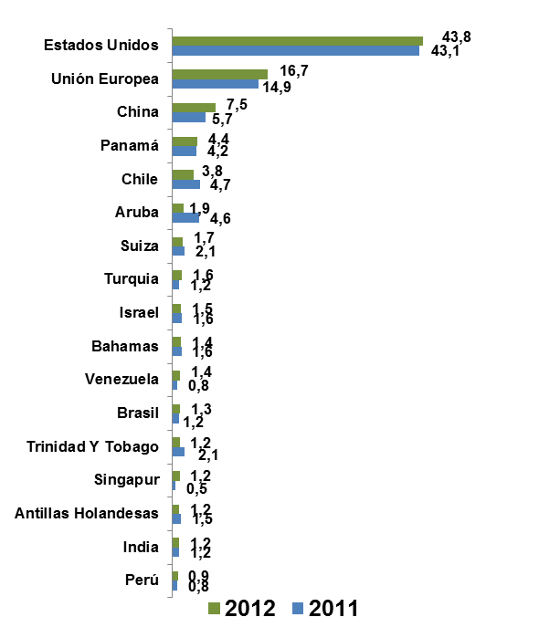
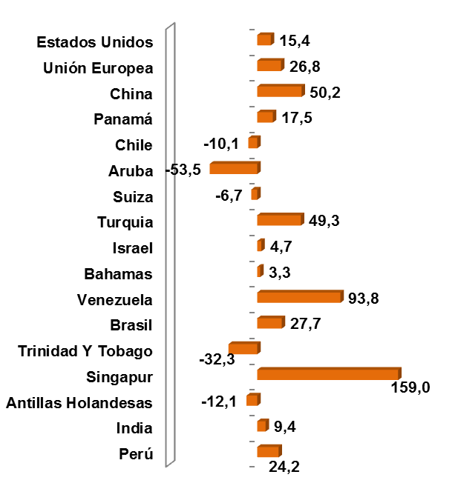
Exportaciones de Colombia
Enero-julio 2012
Destino de las exportaciones minero energéticos
Participación (%)
Variación (%)
2012 / 2011
Fuente: DANE. Cálculos OEE-MCIT

Slide 11
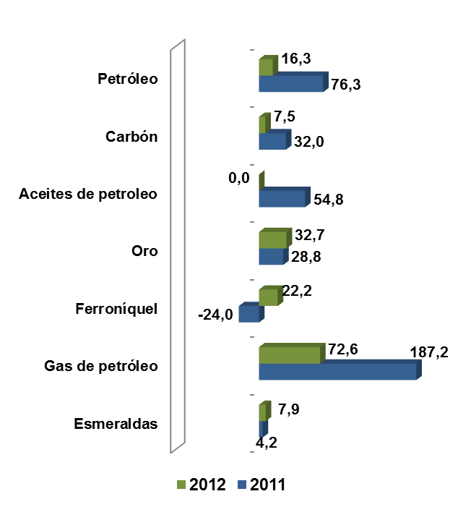
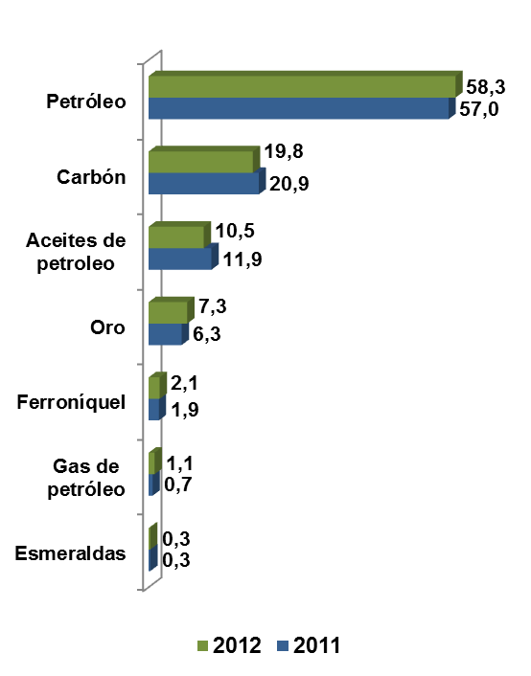
Exportaciones de Colombia
Enero-julio de 2012
Exportaciones minero energéticas
Participación en el total minero energéticas (%)
Variación (%)
Fuente: DANE. Cálculos OEE-MCIT

Slide 12
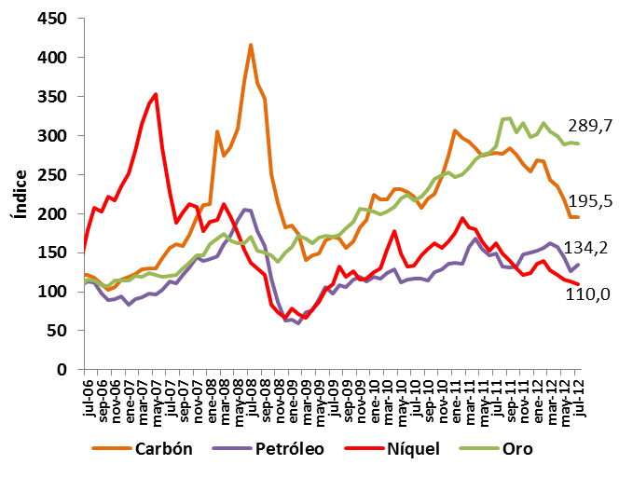
Exportaciones de Colombia
Enero-julio de 2012
Precios de productos minero energéticos
Precios Internacionales
Índice enero 2006=100
Precios
Producto | Unidades | 2011 | Ene-julio/11 | Ene-julio/12
Petróleo | US$ barril | 95,0 | 98,1 | 96,7
Carbón | US$ ton | 129,6 | 132,7 | 107,3
Níquel | US$ ton | 22.909,1 | 25.358 | 18.079
Oro | US$ Onza | 1.570,5 | 1.465,7 | 1.643,9
Respecto al acumulado a julio del año pasado, se registró un incremento en el precio internacional del oro (12,2%). Se presentó una variación negativa en níquel (-28,7%), carbón (-19,1%) y petróleo (-1,4%).
Fuentes: Petróleo, Carbón, Níquel, página web FMI/precios de los productos primarios. Petróleo crudo, West Texas Intermediate (WTI); Carbón térmico Australia, FOB, puertos de Newcastle/Port Kembla; oro en estadísticas del Banco Central de Chile.

Slide 13
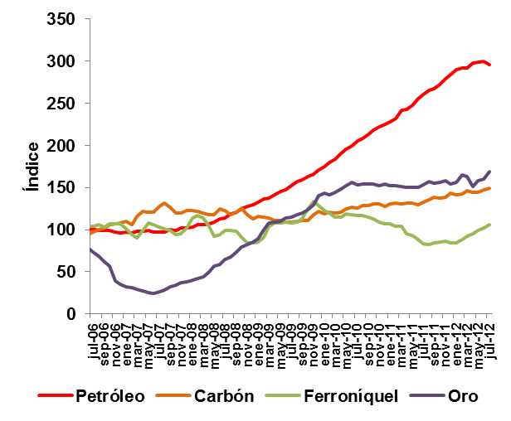
Exportaciones de Colombia
Enero-julio de 2012
Volumen de las exportaciones minero energéticos
Volumen exportado 12 meses
Índice enero 2006=100
Volumen
Producto | Unidades | 2011 | Ene-julio/11 | Ene-julio/12
Petróleo | Millones de barriles* | 248,5 | 140,0 | 150,1
Carbón | Miles de toneladas | 81.225 | 46.291 | 49.489
Ferroníquel | Miles de toneladas | 111,6 | 55,7 | 84,2
Oro | Toneladas | 60,1 | 33,1 | 38,6
* A las cifras en kilos registradas por el DANE se aplicó la siguiente conversión:
1 tonelada=7,33 barriles
En el acumulado a julio de 2012 aumentaron las cantidades exportadas de petróleo (7,2%), oro (16,6%), ferroníquel (51,3%) y carbón (6,9%).
En la producción interna se destacó:
Petróleo. La producción interna promedio de petróleo en los siete primeros meses de 2012 se ubicó en 934 mil barriles diarios (superior en 4% con respecto a igual período de 2011). - ACP (Asociación Colombiana de Petróleos).
Fuente: DANE. Cálculos OEE-MCIT

Slide 14
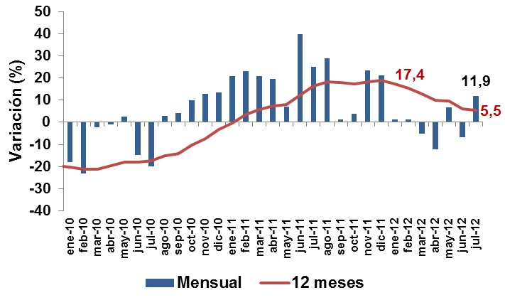
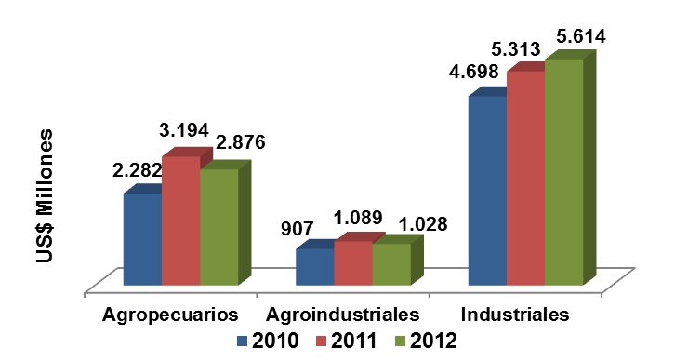
Exportaciones de Colombia
Enero-julio de 2012
Exportaciones de productos no minero energéticos*
Las exportaciones no minero-energéticas fueron US$9.517 millones y representan el 27,1% del total exportado
Variación (%)
US$ Millones
En el mes de julio, las exportaciones no minero energéticas registraron un crecimiento de 11,9% y en el acumulado del año registra una variación negativa de -0,8%. En los primeros siete meses del año, las exportaciones de productos industriales aumentaron (5,7%), mientras disminuyeron las agroindustriales (-5,6%) y agropecuarias (-10%).
El 58,9% de las exportaciones no minero energéticas correspondieron a productos industriales, 30,2% a agropecuarios y 10,8% a agroindustriales
* Clasificación realizada por el Ministerio de Comercio, Industria y Turismo
Fuente: DANE. Cálculos OEE-MCIT

Slide 15
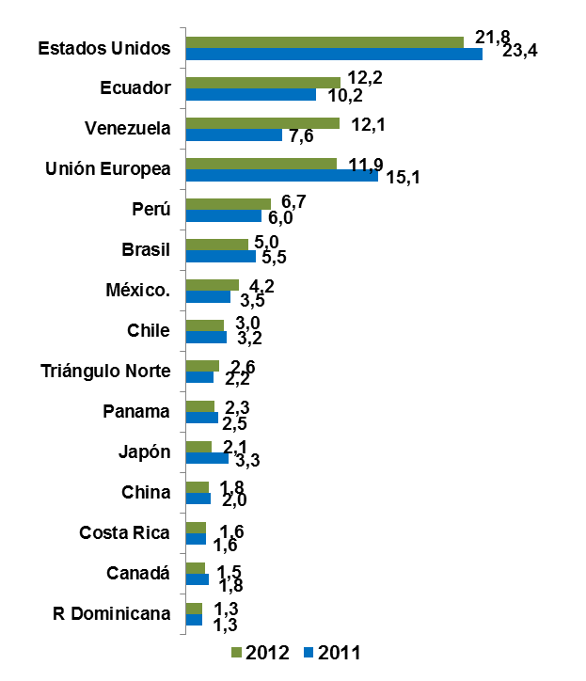
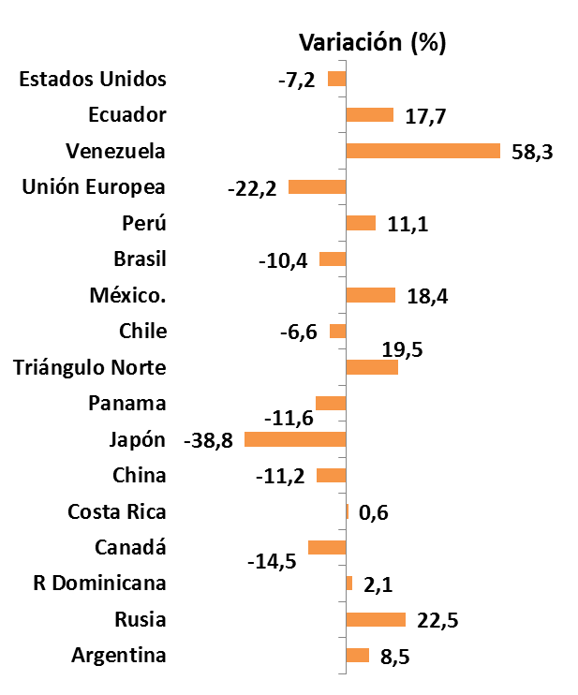
Exportaciones de Colombia
Enero-julio de 2012
Destino de las exportaciones no minero energéticos
Participación (%)
Variación (%)
2012 / 2011
Fuente: DANE. Cálculos OEE-MCIT

Slide 16
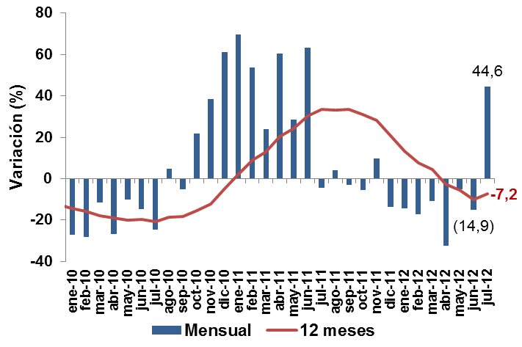
Exportaciones de Colombia
Enero-julio de 2012
Exportaciones no minero energéticos
Productos agropecuarios
Variación (%)
Principales partidas exportadas
US$ Millones
Descripción | 2010 | 2011 | Ene-jul/11 | Ene-jul/12
Café | 1.884 | 2.608 | 1.660 | 1.163
Flores | 1.240 | 1.251 | 855 | 838
Banano | 748 | 815 | 444 | 459
Bovinos vivos | 19 | 40 | 29 | 162
Pescado congelado | 64 | 84 | 49 | 53
Carne bovina | 7 | 22 | 8 | 31
Demás frutas | 38 | 44 | 28 | 31
Crustáceos | 55 | 41 | 20 | 24
Filetes y demás pescado | 23 | 24 | 12 | 15
Malta | 3 | 6 | 3 | 11
Subtotal | 4.082 | 4.936 | 3.109 | 2.788
% de los agropecuarios | 97,0 | 97,3 | 97,3 | 97,0
Total agropecuario | 4.209 | 5.073 | 3.194 | 2.876
En el acumulado a julio de 2012, las ventas agropecuarias se redujeron 10%, explicado por la reducción en café (-29,9%), flores (-2,1%).
El 85,5% de las exportaciones agropecuarias correspondieron a tres productos: café, flores y banano.
Fuente: DANE. Cálculos OEE-MCIT

Slide 17
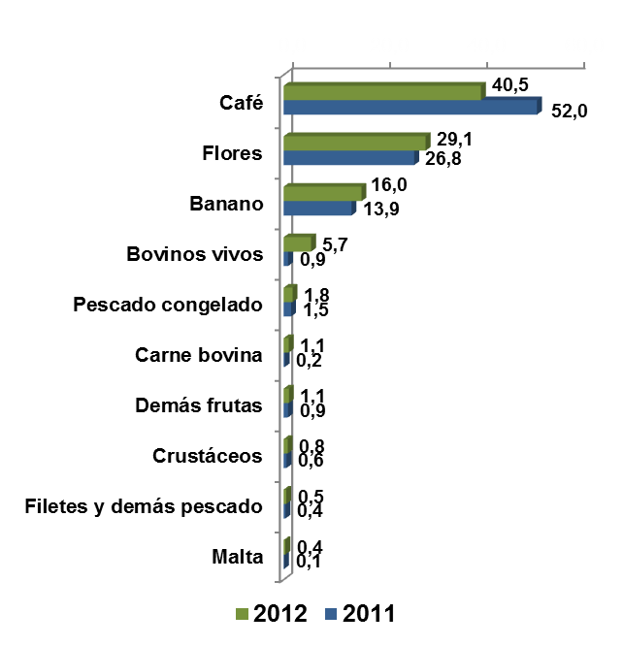
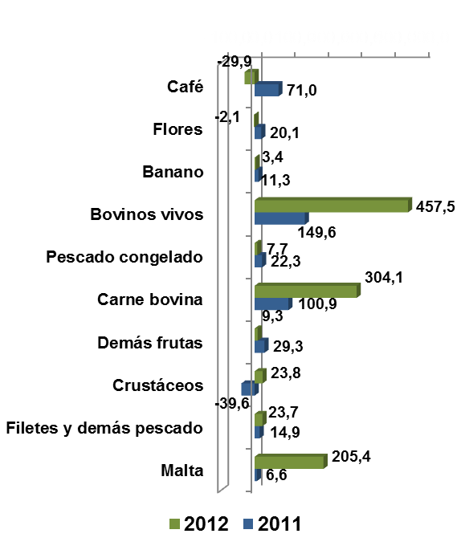
Exportaciones de Colombia
Enero-julio de 2012
Exportaciones no minero energéticos
Productos agropecuarios
Participación en el total agropecuarios (%)
Variación (%)
Fuente: DANE. Cálculos OEE-MCIT

Slide 18
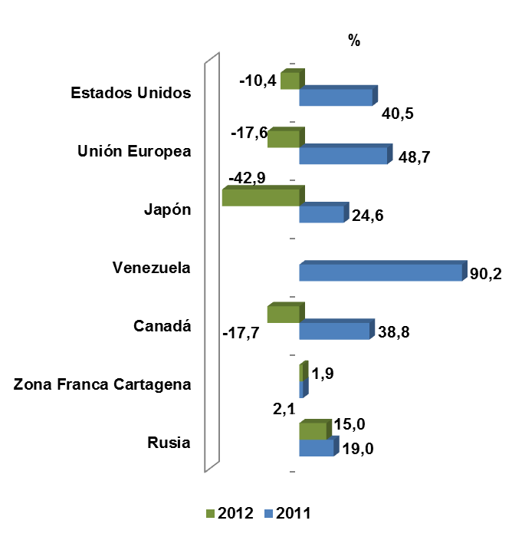
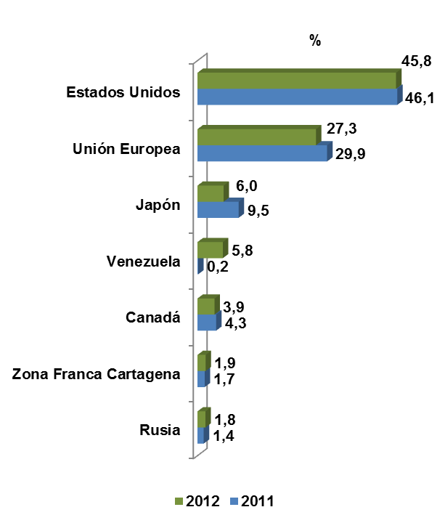
Exportaciones de Colombia
Enero-julio de 2012
Exportaciones no minero energéticos
Destino de las exportaciones agropecuarias
Participación (%)
Variación (%)
*En 2012, Venezuela registró un crecimiento de 3.063% por las ventas de ganado bovino y de carne.
Fuente: DANE. Cálculos OEE-MCIT

Slide 19
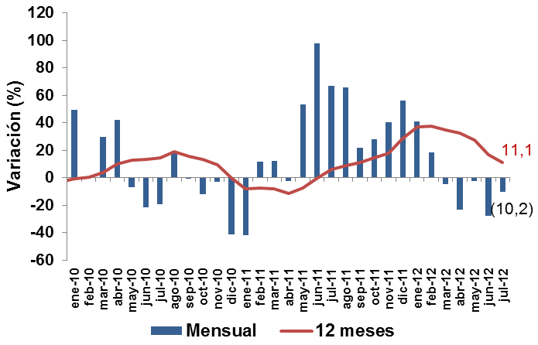
Exportaciones de Colombia
Enero-julio de 2012
Exportaciones no minero energéticos
Productos agroindustriales
Variación (%)
Principales partidas exportadas
US$ Millones
Descripción | 2010 | 2011 | Ene-julio/11 | Ene-julio/12
Azúcar | 450 | 594 | 294,7 | 268,6
Confitería | 218 | 275 | 144,3 | 159,5
Extractos y concentrados de café | 243 | 289 | 173,3 | 151,6
Aceite de palma | 83 | 191 | 127,3 | 88,4
Preparaciones alimenticias | 60 | 58 | 34,9 | 45,6
Aceites de coco | 83 | 191 | 45,6 | 37,4
Panadería, pastelería, galletería | 70 | 55 | 33,6 | 31,1
Chocolate y alimentos con cacao | 41 | 52 | 27,0 | 31,0
Conservas de pescado | 21 | 23 | 10,8 | 21,9
Conservas de frutas y plantas | 27 | 34 | 21,6 | 19,4
Extracto de malta | 24 | 28 | 12,7 | 17,8
Tabaco | 9 | 24 | 16,2 | 17,5
Alimentos para animales | 22 | 25 | 13,7 | 15,1
Agua mineral y gaseada | 23 | 22 | 14,4 | 11,2
Grasas y aceites | 10 | 15 | 8,6 | 10,0
Subtotal | 1.386 | 1.877 | 978,8 | 926,2
% de los agroindustriales | 91,1 | 96,1 | 89,9 | 90,1
Total agroindustrial | 1.521 | 1.954 | 1.089 | 1.028
En julio de 2012, las exportaciones agroindustriales se redujeron por quinto mes consecutivo; en el acumulado en el año se disminuyen 5,6% y la variación doce meses se ubicó en 11,1%.
Se redujeron; azúcar (-8,9%), extractos y concentrados de café (-12,5%) y aceite de palma (-30,6%). Crecieron los productos de confitería, preparaciones alimenticias, chocolate, entre otros.
Fuente: DANE. Cálculos OEE-MCIT

Slide 20
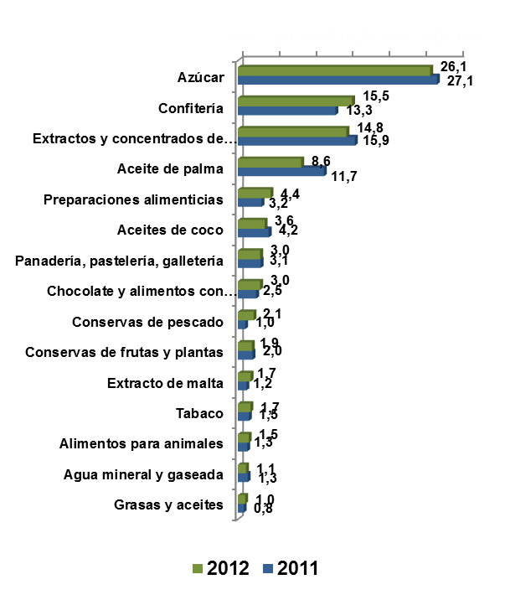
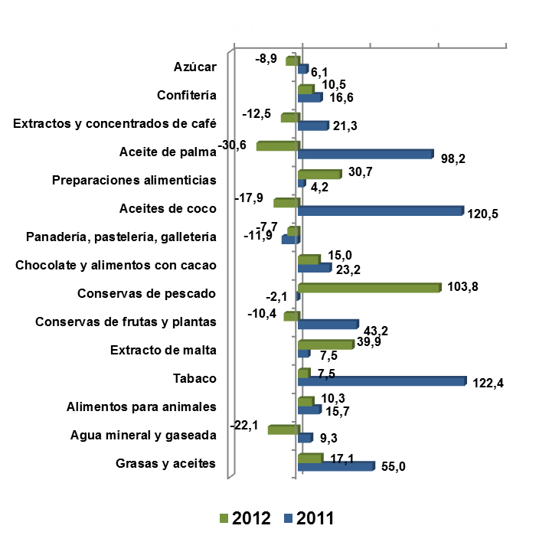
Exportaciones de Colombia
Enero-julio de 2012
Exportaciones no minero energéticos
Productos agroindustriales
Participación en el total agroindustriales (%)
Principales partidas exportadas
Variación (%)
Fuente: DANE. Cálculos OEE-MCIT

Slide 21
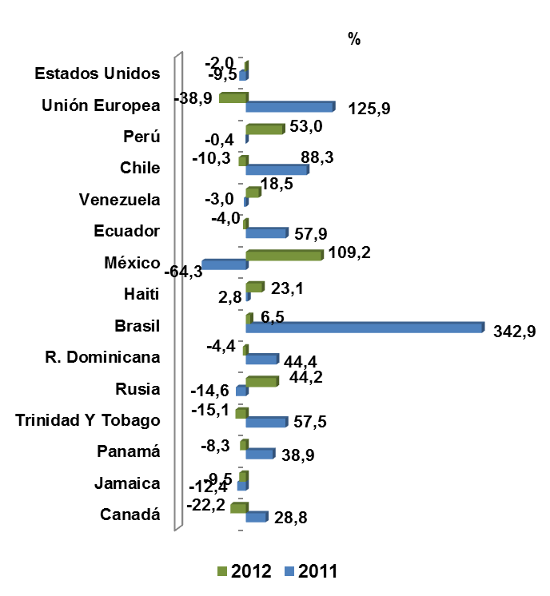
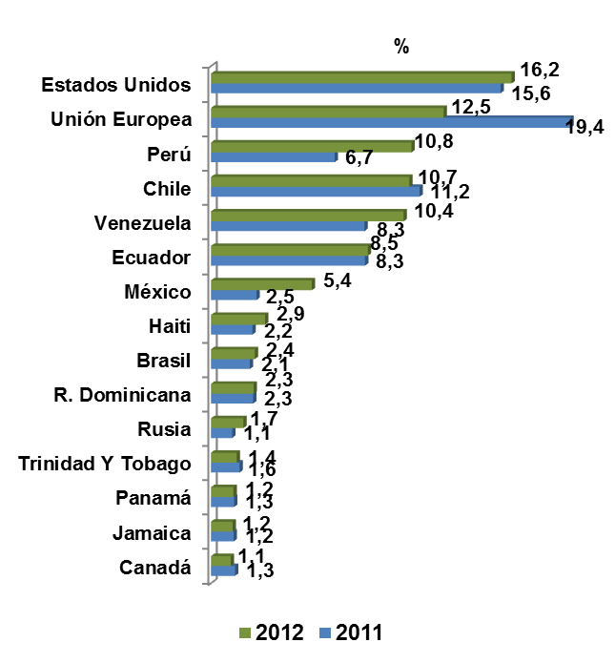
Exportaciones de Colombia
Enero-julio de 2012
Exportaciones no minero energéticos
Destino de las exportaciones agroindustriales
Participación (%)
Variación (%)
Fuente: DANE. Cálculos OEE-MCIT

Slide 22
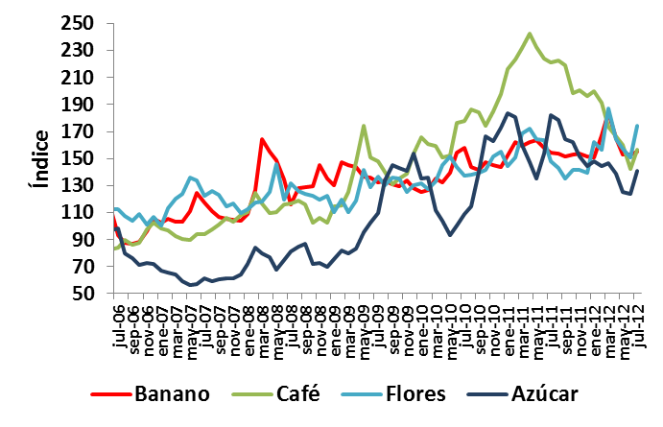
Exportaciones de Colombia
Enero-julio de 2012
Exportaciones no minero energéticos
Precios de productos agropecuarios y agroindustriales
Precios Internacionales
Índice enero 2006=100
Precios
Producto | Unidades | 2011 | Ene-julio/11 | Ene-julio/12
Café | US$ libra | 2,8 | 2,9 | 2,2
Banano | US$ ton | 975,9 | 991,8 | 1.006,8
Flores* | US$ Kilo | 6,0 | 6,3 | 6,6
Azúcar | cvs US$ libra | 26,2 | 26,4 | 22,4
*precio implícito
En el acumulado a julio de 2012 aumentó el precio implícito de las flores (3,6%) y del banano (1,5%), respecto a similar período del año anterior. Por el contrario, fue inferior la cotización en café (-25,2%) y azúcar (-15,3%).
Fuentes: Banano, azúcar, página web FMI/precios de los productos primarios. Banano, precio FOB U.S. ports (Sopisco News,Guayaquil), azúcar, mercado libre. Café, Organización Internacional del Café, web/ICO indicator prices, cotización de los suaves colombianos en el mercado de Nueva York.

Slide 23
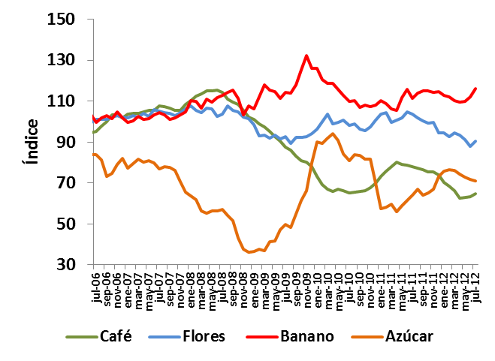
Exportaciones de Colombia
Enero-julio de 2012
Exportaciones no minero energéticos
Volumen de las exportaciones agropecuarias y agroindustriales
Volumen exportado 12 meses
Índice enero 2006=100
Volumen exportado
Producto | Unidades | 2011 | Ene-julio/11 | Ene-julio/12
Café | Miles de toneladas | 431 | 276 | 223
Banano | Miles de toneladas | 1.915 | 992 | 1.014
Flores | Miles de toneladas | 206 | 135,1 | 126,9
Azúcar | Miles de toneladas | 843 | 430 | 406
En el acumulado a julio de 2012, las cantidades exportadas de café, flores y azúcar disminuyeron en 19,5%, 6,1% y 5,7%, respectivamente. Las correspondientes a banano se aumentaron 2,2%
Fuente: DANE. Cálculos OEE-MCIT

Slide 24
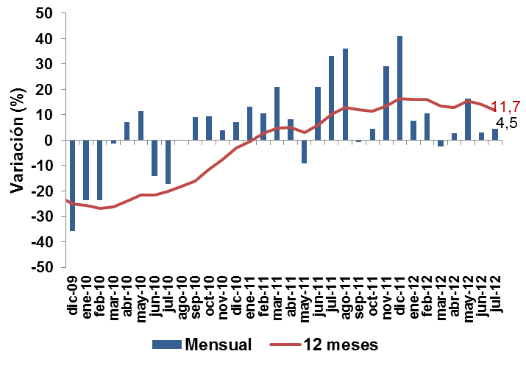
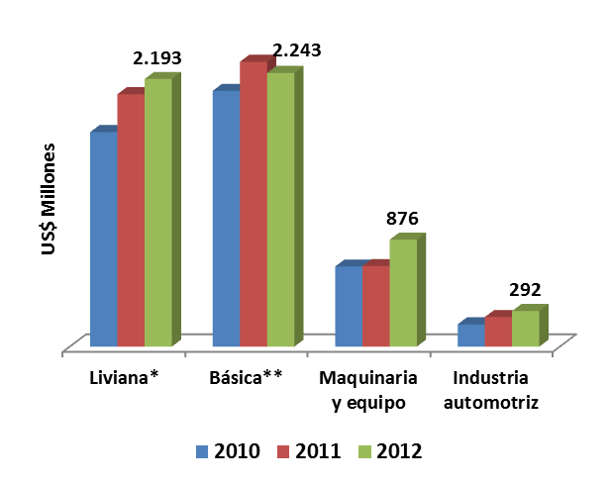
Exportaciones de Colombia
Enero-julio de 2012
Exportaciones no minero energéticos
Productos industriales
Variación (%)
Sectores industriales agregados
US$ Millones
En el presente año sólo en marzo se registró una tasa negativa de crecimiento; en el acumulado a julio crecieron 5,7% y la variación 12 meses se situó en 11,7%. Crecieron las de maquinaria y equipo (32,6%), las de manufactura liviana (6%) y las de la industria automotriz (20,1%). Decrecieron los de manufactura básica (-3,9%).
*Industria liviana incluye: Calzado, confecciones, editoriales, jabones-cosméticos, manufacturas de cuero, plásticos, textiles, entre otros
** Industria básica: Metalúrgica, papel y química básica
Fuente: DANE. Cálculos OEE-MCIT

Slide 25
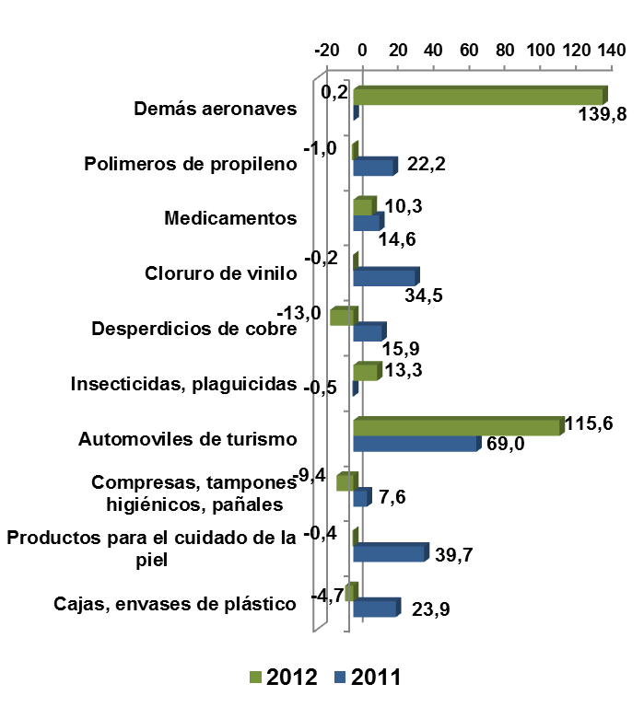
Exportaciones de Colombia
Enero-julio de 2012
Exportaciones no minero energéticos
Productos industriales
Principales diez productos
US$ Millones
Variación (%)
Descripción | 2010 | 2011 | Ene-julio/11 | Ene-julio/12
Demás aeronaves | 166 | 507 | 109 | 262
Polimeros de propileno | 351 | 430 | 253 | 251
Medicamentos | 320 | 368 | 210 | 232
Cloruro de vinilo | 293 | 367 | 218 | 217
Desperdicios de cobre | 306 | 339 | 212 | 185
Insecticidas, plaguicidas | 229 | 230 | 134 | 152
Automoviles de turismo | 77 | 99 | 55 | 119
Compresas, tampones higiénicos, pañales | 200 | 227 | 133 | 120
Productos para el cuidado de la piel | 147 | 183 | 109 | 108
Cajas, envases de plástico | 128 | 149 | 88 | 84
% de los industriales | 27,1 | 30,4 | 28,6 | 30,8
Total industrial | 8.184 | 9.531 | 5.313 | 5.614
Fuente: DANE. Cálculos OEE-MCIT

Slide 26
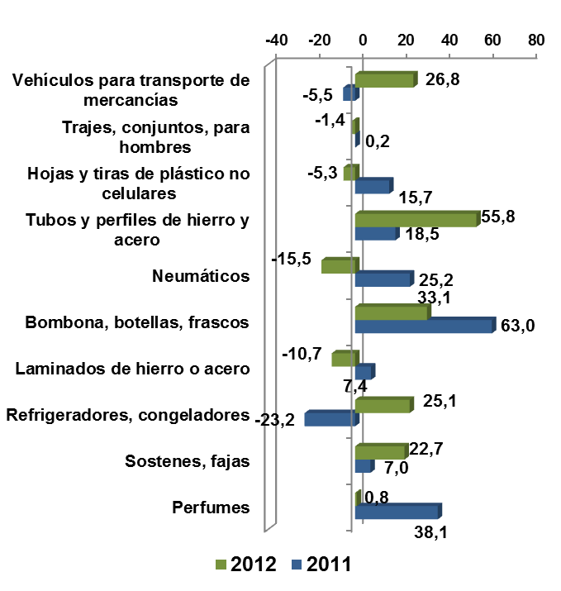
Exportaciones de Colombia
Enero-julio de 2012
Exportaciones no minero energéticos
Productos industriales
Siguientes diez productos
US$ Millones
Variación (%)
Descripción | 2010 | 2011 | Ene-julio/11 | Ene-julio/12
Vehículos para transporte de mercancías | 121 | 111 | 63 | 80
Trajes, conjuntos, para hombres | 139 | 139 | 79 | 77
Hojas y tiras de plástico no celulares | 121 | 136 | 80 | 75
Tubos y perfiles de hierro y acero | 67 | 100 | 48 | 74
Neumáticos | 122 | 158 | 86 | 73
Bombona, botellas, frascos | 59 | 79 | 50 | 66
Laminados de hierro o acero | 124 | 121 | 73 | 66
Refrigeradores, congeladores | 109 | 99 | 52 | 65
Sostenes, fajas | 90 | 94 | 52 | 63
Perfumes | 78 | 106 | 61 | 62
% de los industriales | 12,6 | 12,0 | 12,1 | 12,5
Total industrial | 8.184 | 9.531 | 5.313 | 5.614
Fuente: DANE. Cálculos OEE-MCIT

Slide 27
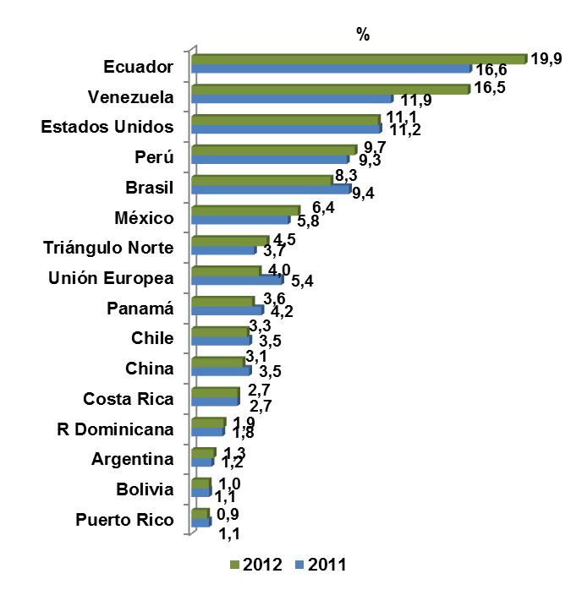
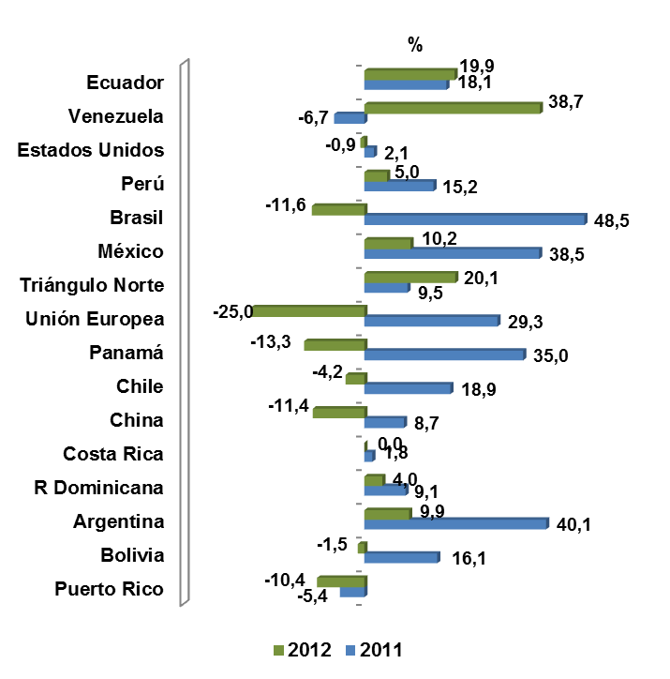
Exportaciones de Colombia
Enero-julio de 2012
Exportaciones no minero energéticos
Destino de las exportaciones industriales
Participación (%)
Variación (%)
Fuente: DANE. Cálculos OEE-MCIT

Slide 28
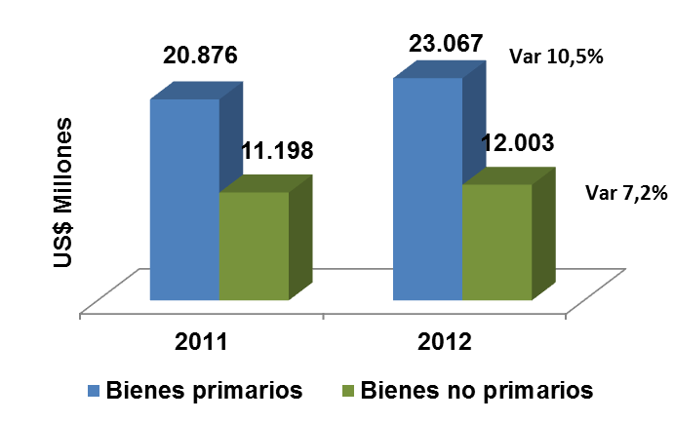
Exportaciones de Colombia
Enero-julio de 2012
Por intensidad tecnológica - Primarias y no primarias
US$ Millones
Anual
Enero-julio
En el acumulado a julio de 2012, las exportaciones primarias crecieron (10,5%), su participación alcanzó 65,8% de las ventas totales.
Las exportaciones no primarias crecieron (7,2%) y participaron con el 35,2% de las ventas totales.
Fuente: DANE. Cálculos OEE-MCIT

Slide 29
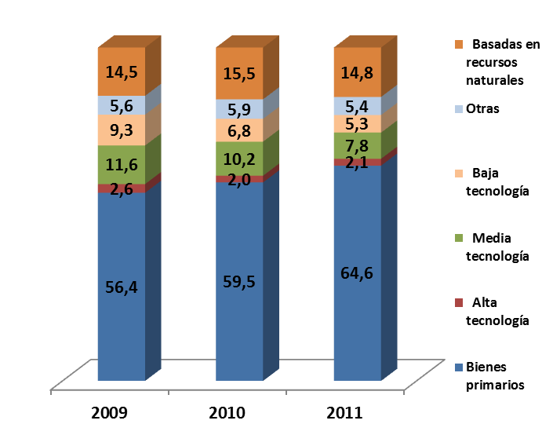
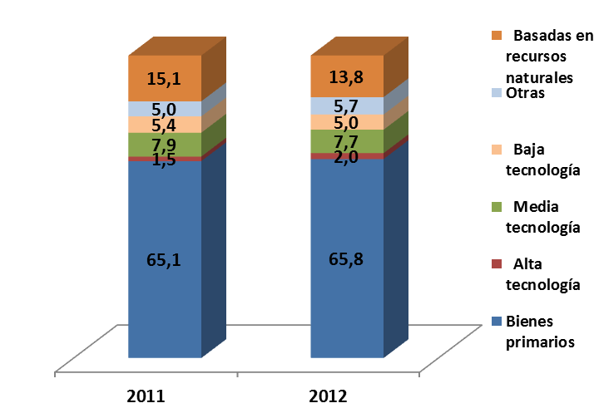
Exportaciones de Colombia
Enero-julio de 2012
Clasificación por Intensidad tecnológica
Participación porcentual
Anual
Enero-julio
En los primeros siete meses de 2012, los bienes primarios y las manufacturas basadas en recursos naturales representaron 80% del total.
Fuente: DANE. Cálculos OEE-MCIT

Slide 30
Exportaciones de Colombia
Enero-julio de 2012
Clasificación por Intensidad tecnológica
Fuente: DANE. Cálculos OEE-MCIT

Slide 31
Exportaciones de Colombia
Enero-julio de 2012
Anexo
Exportaciones por modo de transporte y aduana

Slide 32
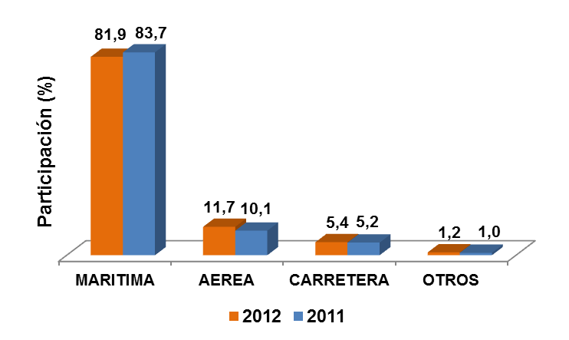
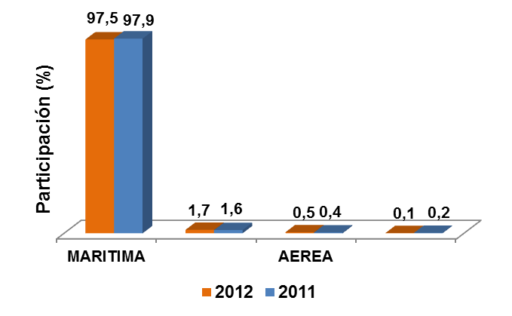
Exportaciones de Colombia
Enero-julio de 2012
Exportaciones totales por modo de transporte
En valores
Participación porcentual (%)
En cantidades
Participación porcentual (%)
Por modo de transporte, las exportaciones colombianas se concentran en vía marítima. En valor, la vía aérea es el segundo en importancia.
Fuente: DANE. Cálculos OEE-MCIT

Slide 33
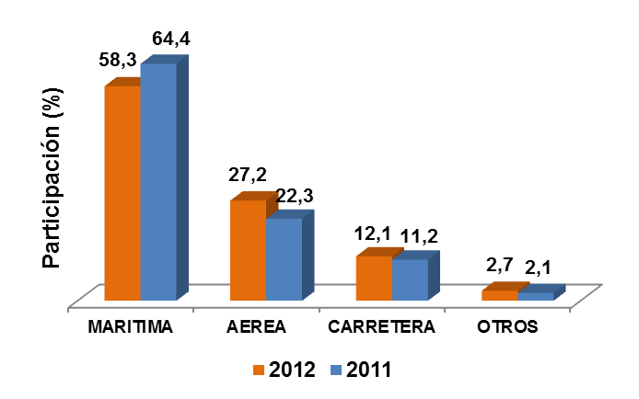
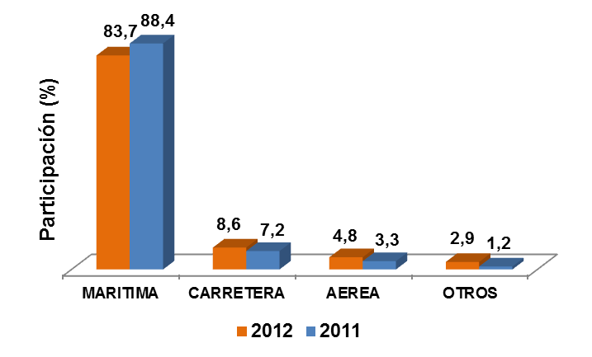
Exportaciones de Colombia
Enero-julio de 2012
Exportaciones totales por modo de transporte
Sin petróleo ni carbón
En valores
Participación porcentual (%)
En cantidades
Participación porcentual (%)
Excluyendo, carbón y petróleo, aumenta la participación de la vía aérea y por carretera. En cantidades la concentración principal es en vía marítima.
Fuente: DANE. Cálculos OEE-MCIT

Slide 34
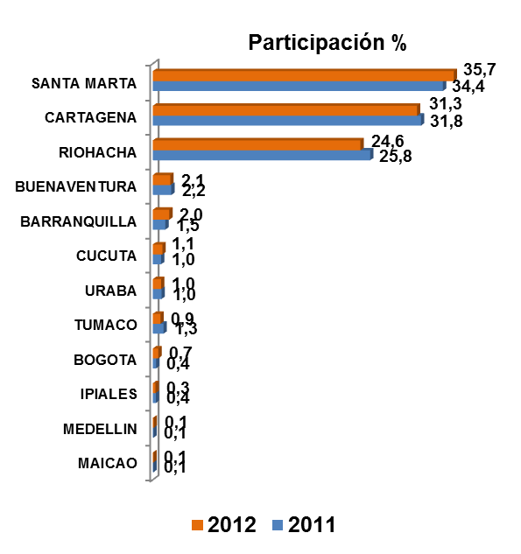
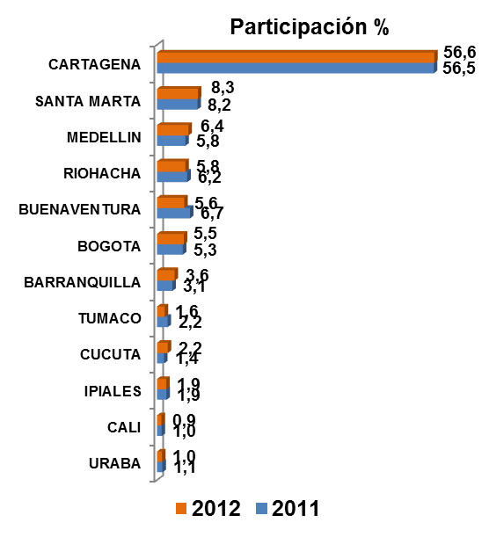
Exportaciones de Colombia
Enero-julio de 2012
Exportaciones totales por Aduana
En valores
Participación porcentual (%)
En cantidades
Participación porcentual (%)
Por la aduana Cartagena salen productos como: petróleo, fueloils, café, ferroníquel, gasolinas, entre otros.
Por la aduana de Santa Marta salen productos como: carbón, banano, café, aceite de palma, entre los principales.
Fuente: DANE. Cálculos OEE-MCIT

Slide 35
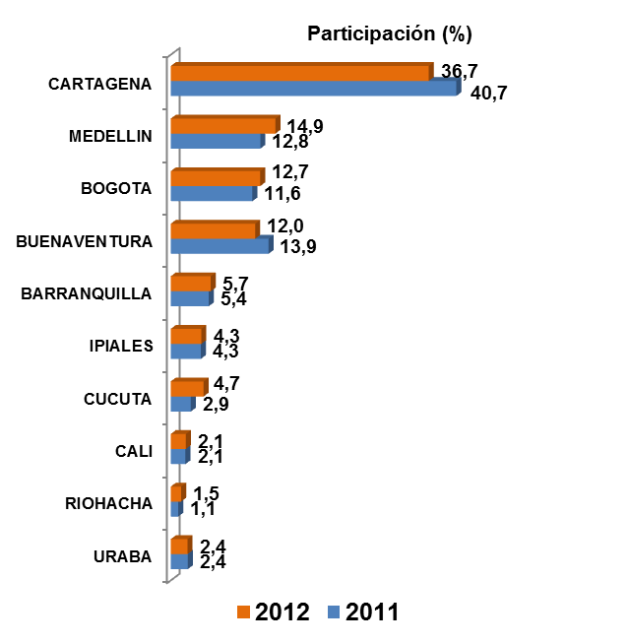

Exportaciones de Colombia
Enero-julio de 2012
Exportaciones totales por Aduana
Sin petróleo ni carbón
En valores
Participación porcentual (%)
En cantidades
Participación porcentual (%)
Fuente: DANE. Cálculos OEE-MCIT

